Slide 1
Transizioni di stato
Quando la temperatura di un solido viene alzata, l’energia cinetica delle sue molecole aumenta. Ad una certa temperatura (temperatura di fusione), l’energia cinetica supera l’energia delle interazioni che tengono assieme il solido e questo diventa liquido. Il passaggio di stato da solido a liquido viene chiamato fusione. Il passaggio opposto, che avviene raffreddando il liquido, viene chiamato solidificazione.
GAS
brinamento
sublimazione
condensazione
vaporizzazione
SOLIDO
fusione
LIQUIDO
solidificazione
In particolari condizioni, un solido può passare direttamente allo stato gassoso. In questo caso il passaggio di stato (solido → gas) viene detto sublimazione. Il passaggio di stato opposto (gas → solido) viene chiamato brinamento.

Slide 2
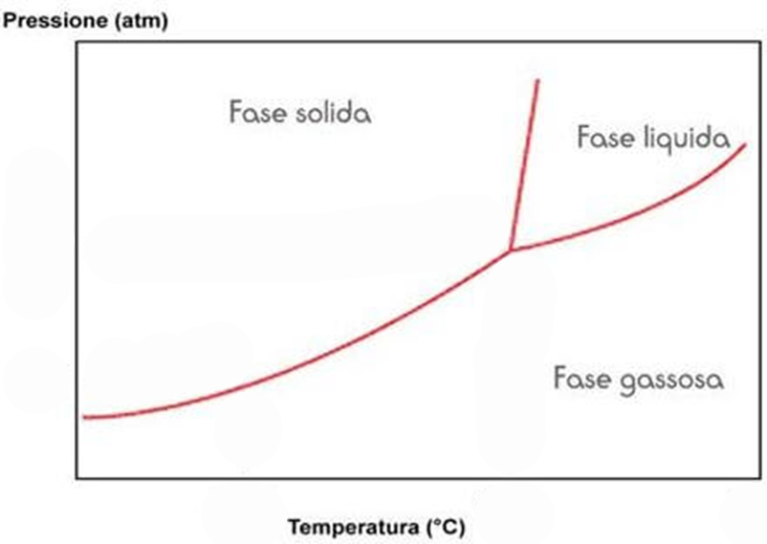
Diagrammi di fase
I diagrammi di fase riportano gli stati di equilibrio di una sostanza (elemento o composto) a diversi valori di temperatura (in ascissa) e pressione (in ordinata). Ciascun punto del diagramma rappresenta una condizione diversa di pressione e temperatura e indica lo stato della sostanza, solido, liquido o gassoso, all’equilibrio.
La curva che divide le fase liquida e gassosa è quella della pressione di vapore, che rappresenta stati in cui il gas e il liquido coesistono all’equilibrio.
La curva di fusione divide la fase solida dalla fase liquida e rappresenta condizioni di pressione e temperatura in cui il liquido e il solido coesistono all’equilibrio.
La curva di sublimazione divide fase solido e fase gassosa e rappresenta condizioni di pressione e temperatura in cui gas e solido coesistono all’equilibrio.

Slide 3
Diagrammi di fase: H₂O
Pressione
Fluido supercritico
P_{C}
Solido
Liquido
1 atm
P_{T}
Vapore
T_{T} T_{eb} T_{c}
Temperatura
T_{cong}
P_{T}= 4.58 torr
T_{T}= 0.098 °C
T_{eb} = 100 °C T_{cong} = 0 °C

Slide 4
Diagrammi di fase
Nella maggior parte dei composti, la curva solido-liquido ha una pendenza positiva. Tale pendenza è razionalizzabile sulla base del fatto che, per la maggior parte dei composti, la fase solida ha una densità maggiore di quella liquida. Infatti, se il sistema si trova su un punto della curva di equilibrio solido-liquido e la pressione viene aumentata a temperatura costante, una delle due fasi scompare trasformandosi nell'altra. Sulla base del principio di Le Chatelier, si deduce facilmente che l'aumento di pressione provocherà la scomparsa della fase che, a parità di massa, occupa il maggior volume, cioè la fase meno densa. Quindi, nella maggior parte dei casi, sarà la fase liquida a scomparire e ciò spiega la pendenza positiva della curva.
L'acqua costituisce un'eccezione a questo comportamento, presentando una curva di equilibrio solido-liquido con pendenza negativa: cioè il ghiaccio fonde per compressione. Ciò si spiega con il legame idrogeno, che nell'acqua è particolarmente forte ed importante. A causa delle forti interazioni idrogeno, la struttura del ghiaccio è molto aperta (cioè nel ghiaccio sono presenti molti “vuoti”) e ciò fa sì che la densità del ghiaccio sia minore di quella dell'acqua liquida.

Slide 5
Diagrammi di fase: CO₂
Pressione
Liquido
Solido
5 atm
Gas
1 atm
Temperatura
-78 °C -56.6 °C
Punto di sublimazione
Punto di fusione

Slide 6
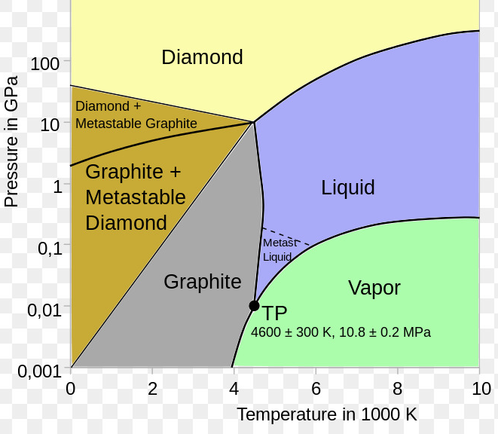
Diagrammi di fase: Carbonio

